Slide 1

本科毕业论文开题答辩
题目：基于多模态大模型的语音导览助手
汇报人：李炜臻
日期：2025.10.22
规格严格 | 功夫到家

Slide 2

目录
一
课题背景及研究目的与意义
二
研究现状及分析
三
研究内容及研究方案
四
其他情况（进度安排等）

Slide 3
课题背景及研究目的与意义
一

Slide 4
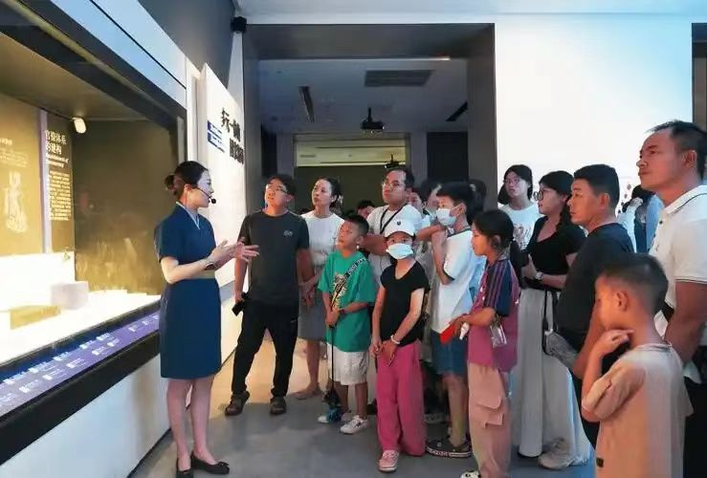
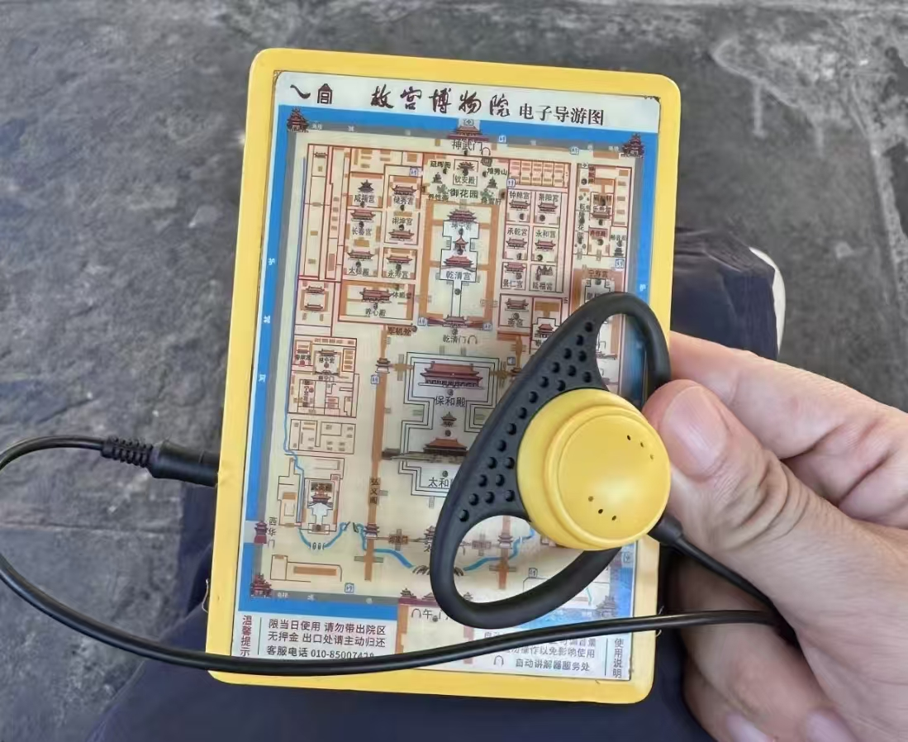
一、课题背景及研究目的与意义
1.传统导览方式的局限
人工讲解问题：
・人力成本高,讲解员数量有限
・服务覆盖率低:广东省博物馆专职讲解员仅能服务不到 1/4参观者​
・"旺季人手不够,淡季养人成本高"的困境
语音导览器局限：
・内容固定,更新周期长
・无法实时调整,缺乏个性化交互
・维护成本高,难以反映最新研究成果
陕西历史博物馆人工讲解
故宫电子导览器

Slide 5






一、课题背景及研究目的与意义
2.技术发展的机遇
大语言模型(LLM)突破
多模态技术成熟
ChatGPT、GPT-4等展现强大的内容生成和对话能力
文心一言、通义千问等中文大模型快速发展
CLIP实现图像-文本跨模态理解
BLIP-2、LLaVA等模型在视觉问答上接近人类水平
为"看图讲解"提供技术支撑
语音合成技术进步
TTS技术自然度大幅提升
支持多风格、情感化语音输出

Slide 6
一、课题背景及研究目的与意义
3.研究目的与意义
本课题旨在探索将多模态大语言模型（MMLM）引入语音导览领域，开发可实现展品图像识别、智能问答与语音讲解的导览助手。系统通过视觉—语言理解与语音合成技术，使参观者可拍照或提问后即时获得个性化讲解，实现从被动收听到主动互动的转变。
研究意义在于：一是推动多模态大模型在文化传播与教育场景中的落地，探索大模型垂直化应用的新路径；二是通过检索增强生成（RAG）机制实现知识库动态更新，显著降低内容维护成本；三是提升文化场馆的数字化与智慧化服务水平，促进人工智能技术与文博领域的深度融合，为文化传播创新与智慧文旅建设提供实践参考。

Slide 7
二
研究现状及分析

Slide 8


二、研究现状及分析
国内研究现状
国外研究现状
早期聚焦电子导览的接受度与体验优化，系统多为预录音频，缺乏实时交互能力
中文大模型推进语义理解：文心ERNIE、通义千问、星火认知等持续演进
多模态模型增强视觉问答：CogVLM与InternVL等提升图文语义对齐
语音合成进步：多方言识别与情感语音合成带来更自然的播报体验
总体趋势：从语音服务向多模态交互式智能系统过渡
概念与系统：Smart Museum、5G-TOURS机器人导览与多媒体增强模型
通用与多模态前沿：GPT-4/GPT-4V、Gemini、Flamingo、LLaVA、BLIP-2等扩展视觉语言能力
语音合成：FastSpeech 2在自然度、语调与实时性方面表现优异
总体特点：架构与语义理解领先，但在文博领域知识适配与专业表达不足
总体分析：
发展趋势:内容预录 → 智能问答 → 多模态讲解 技术路径:RAG机制 + LoRA微调 + 多模态融合 + TTS语音 研究空白:通用模型在文博垂直领域的知识适配与专业表达不足

Slide 9
三
研究内容及研究方案

Slide 10
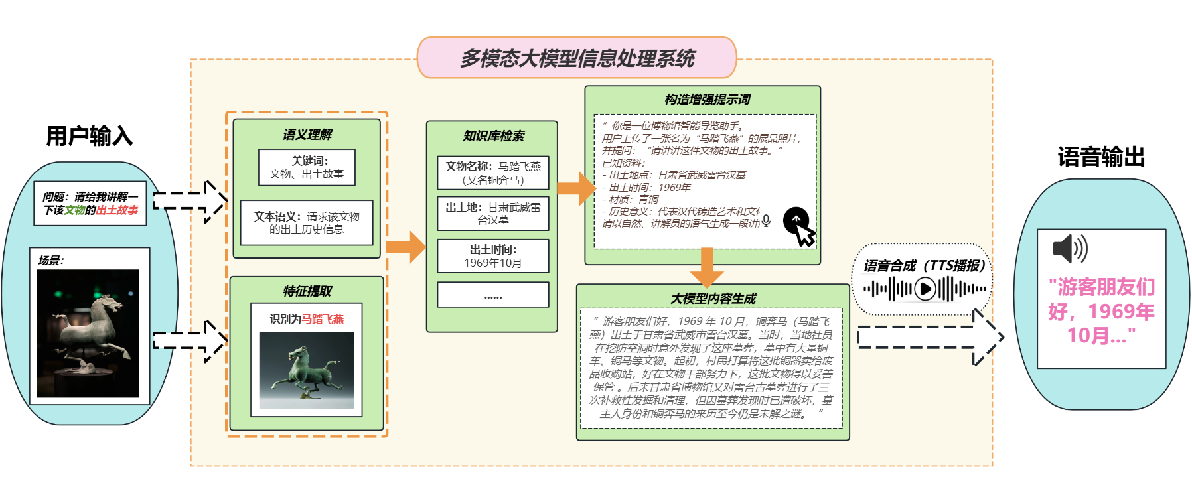
三、研究内容及研究方案
1.语音导览助手系统流程图

Slide 11




三、研究内容及研究方案
2.研究内容及方案
视觉问答与模型微调
文物知识库构建与向量化存储
多模态大模型集成与RAG
语音讲解输出与系统交互
・收集目标场馆展品资料（名称、年代、材质、出土背景、学术研究等）。
・对文本进行结构化清洗与标准化标注，形成语义一致的数据集。
・使用文本嵌入模型生成语义向量，存入向量数据库，支持高效语义检索。
・选用预训练多模态模型（BLIP-2）作为核心生成模块。
・结合RAG机制：当用户上传图像或提出问题时，从知识库中检索相关内容，动态构造提示词（Prompt）。
・模型基于图像理解与文本上下文生成讲解内容，确保输出的准确性与可解释性。
・构建“展品图像–讲解文本”配对数据集，用于有监督微调。
・采用LoRA等参数高效微调技术，对视觉-语言模型进行领域适配。
・通过评估指标（如Top-1识别率≥70%、知识型问答准确率≥80%）验证模型性能。
・调用FastSpeech 2等神经TTS模型，将讲解文本转换为自然语音。
・优化语速、语调与情感风格，实现沉浸式听觉体验。
・前端实现图像上传、语音播放与多轮交互界面。
最后完成多模块（前端、知识库、模型、语音模块）的接口联调与优化；设计多维度实验指标；
在真实场馆数据集上进行系统测试与用户体验评估。

Slide 12




三、研究内容及研究方案
3.创新与方案特色
领域融合创新
提示词生成创新
将多模态大模型（MLLM）与语音导览场景结合，实现展品识别、知识检索与语音讲解的一体化流程。
提出动态感知的多模态Prompt构造方法，综合图像显著区域、用户意图与上下文语义，实现更智能的内容生成。
模型优化创新
系统实现创新
基于LoRA实现参数高效微调，结合RAG机制增强事实一致性与知识更新能力，适用于算力受限的部署环境。
构建模块化可扩展的智能导览原型系统，支持文本与图像双输入、多语言语音输出，具备推广潜力。

Slide 13
四
其他信息

Slide 14
四、其他信息——进度安排与预期目标
进度安排
预期目标
1
2025年9月—12月：查阅国内外文献，明确研究目标与技术路线，完成开题与系统总体设计方案。
总体目标：
构建一套基于多模态大模型的智能语音导览系统，实现展品识别、知识检索、讲解生成与语音播报的一体化流程。
1
2
2026年1月—2月：收集并整理展品资料，构建文物知识库并进行语义向量化，为后续模型训练提供数据基础。
2
功能目标：
支持文字与图像输入，自动生成个性化讲解内容；
具备语音合成功能，提供自然流畅的语音讲解。
2026年3月：集成多模态模型与检索增强生成（RAG）机制，开发基本的“图像/文本输入—语音讲解输出”原型系统，并通过中期检查。
3
4
2026年4月上旬：优化知识检索算法、模型微调与语音合成效果，提升系统准确性与交互体验。
性能目标：
展品识别准确率：Top-1 ≥70%，Top-5 ≥80%；
属性提取精度 ≥80%；
检索命中率 ≥70%；
生成内容知识忠实度 ≥70%。
3
5
2026年4月下旬：完成系统测试、论文撰写及演示材料准备，进行结题答辩与成果展示。

Slide 15
谢谢！
请各位老师批评指正！
汇报人：李炜臻
日期：2025.10.22
规格严格 | 功夫到家

